Slide 1
ÉLECTRICITÉ DE SECOURS – EDE7
Formation sur GRASSMED – MEETMED II
WP3_A3.1.6
Marrakech 6 février 2024

Slide 2
Grandes Lignes
BACKUP ELECTRICITY – EDE7
Qu’est-ce que l’ÉLECTRICITÉ DE SECOURS ?
Quel est le type d’ÉLECTRICITÉ DE SECOURS le plus courant ?
Comment l’ÉLECTRICITÉ DE SECOURS peut-elle être intégrée pour réduire les impacts environnementaux ?
Comment se conformer à GRASSMED ?

Slide 3
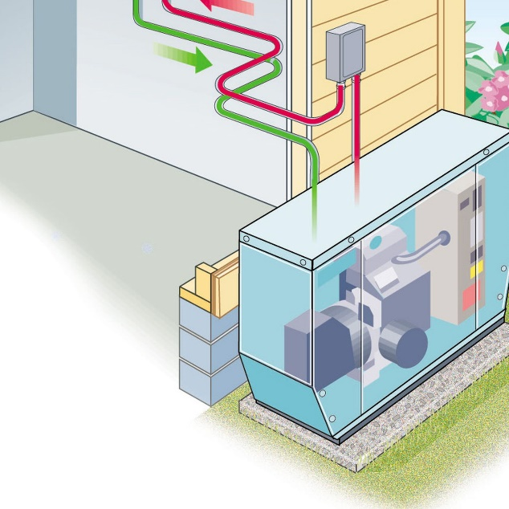
Qu’est-ce que l’ÉLECTRICITÉ DE SECOURS ?
BACKUP ELECTRICITY – EDE7
Si vous êtes comme la plupart des personnes vivant dans une maison ou un appartement traditionnel, vous tirez votre électricité du réseau électrique entretenu et exploité par votre compagnie d’électricité locale. C'est votre principale source d'énergie.
Mais que se passe-t-il lorsque les systèmes électriques ne fonctionnent pas ? C’est là qu’intervient l’alimentation de secours.
Les systèmes de secours actuels comprennent des batteries et des générateurs qui fonctionnent au diesel, au propane ou à l’essence. Les systèmes avancés peuvent même produire leur propre énergie en utilisant l’énergie éolienne ou solaire.

Slide 4
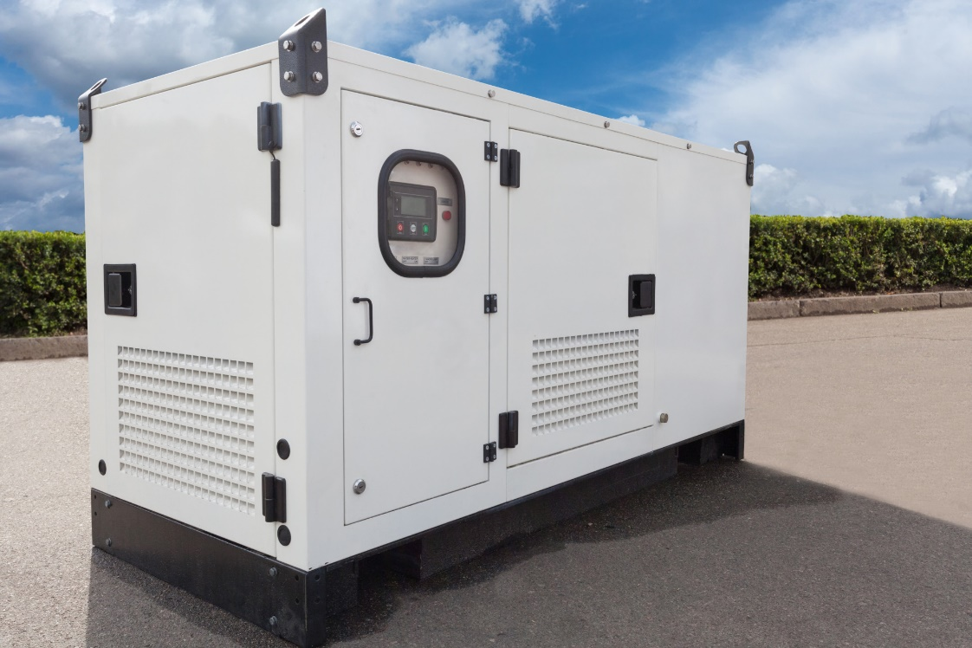
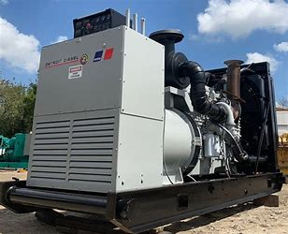
Quel est le type d’ÉLECTRICITÉ DE SECOURS le plus courant ?
BACKUP ELECTRICITY – EDE7
Les entreprises qui ne peuvent tout simplement pas se passer d'électricité, même brièvement, incluant les fournisseurs de services de télécommunications, les hôpitaux et les sous-stations ou usines électriques, où une coupure pourrait avoir de graves conséquences sur les vies humaines, sur la production ou endommager des machines coûteuses. Il existe également une énorme demande d’énergie de secours à usage résidentiel.
La solution résidentielle ou commerciale la plus courante est le groupe électrogène diesel en plus du gaz, du propane et du gaz naturel. Les groupes électrogènes diesels sont en général plus chers mais aussi plus efficaces.

Slide 5
Comment l’ÉLECTRICITÉ DE SECOURS peut-elle être intégrée pour réduire les impacts environnementaux ?
BACKUP ELECTRICITY – EDE7
Le principal impact environnemental des groupes électrogènes diesels réside dans les émissions constantes de CO2.
Les exigences suivantes doivent être mises en œuvre pour atteindre notre objectif :
Installer des atténuateurs de bruit et des amortisseurs de vibrations
Installer des catalyseurs pour la filtration de l'air (réduire les émissions de NOx et de CO & CO₂)
Fournir aux générateurs diesel des cheminées d’échappement optimales et efficaces.
Installer les cheminées d'échappement loin des entrées d'air des autres bâtiments.
Installer un ventilateur à l'extrémité de la cheminée pour diluer les gaz d'échappement avec de l'air frais.
Installer une unité de récupération de chaleur
Utiliser du biocarburant comme source d'énergie pour un générateur diesel.
Réduire les impacts environnementaux des générateurs diesel installés dans les bâtiments comme source d'électricité de secours pendant les pannes de courant est nécessaire pour mériter des points selon les critères GRASSMED.

Slide 6
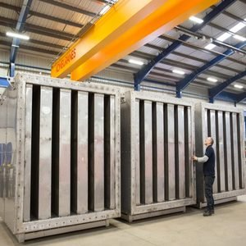
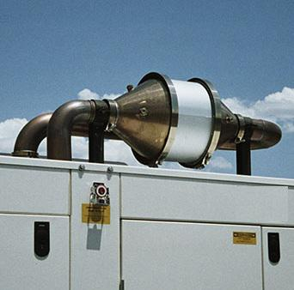
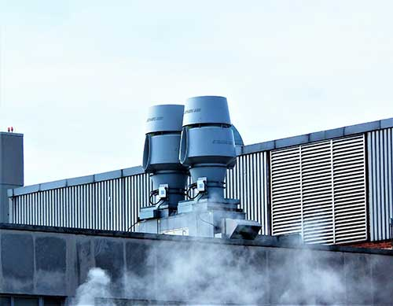
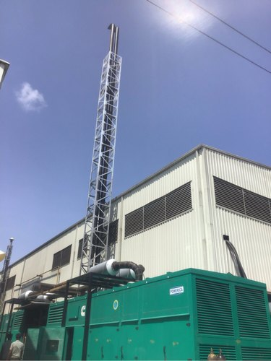
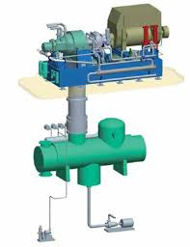
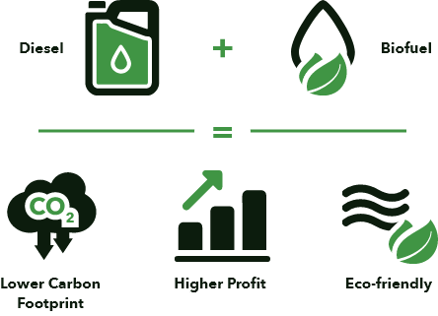
Comment l’ÉLECTRICITÉ DE SECOURS peut-elle être intégrée pour réduire les impacts environnementaux ?
BACKUP ELECTRICITY – EDE7
Dampers
Catalyzers
Impellers
Exhaust stacks
Waste Heat
Recovery Unit
Bio-fuel

Slide 7
Comment se conformer à GRASSMED ?
BACKUP ELECTRICITY – EDE7
L’objectif n’est pas d’empêcher l’utilisation des groupes électrogènes, mais de limiter leurs impacts négatifs sur l’environnement. Des points seront attribués à condition que le bâtiment résidentiel ou commercial remplisse les conditions préalables suivantes.
Condition préalable 1 : Installer des atténuateurs de bruit et des amortisseurs de vibrations sur les générateurs diesel. Cela permet d’éradiquer les nuisances sonores et perturbatrices à l’intérieur du bâtiment.
Prérequis 2 : Placer les groupes électrogènes à distance des prises d'air du bâtiment ainsi que des bâtiments voisins.
Les critères de notation pour les bâtiments résidentiels et commerciaux une fois les exigences obligatoires remplies se trouvent dans le tableau ci-dessous.

Slide 8
Comment se conformer à GRASSMED ?
BACKUP ELECTRICITY – EDE7
Requirement Applied | Scoring points
Maximum Scoring for Residential Buildings | 15
Maximum Scoring for Commercial Buildings | 15
Install Sound Attenuators and Vibration Dampers | Prerequisite 1
Install catalyzers for air filtration | 2
Exhaust Stack’s Specifications | Scoring points
Install away from air intakes of other building | Prerequisite 2
Install Effective optimal exhaust stacks | 1
Innovation | Scoring points
Install Heat Recovery unit | 7
Use 2% - 5% Biodiesel fuel | 1
Use 5.1% - 10% Biodiesel fuel | 2
Use 10.1% - 15% Biodiesel fuel | 3
Use 15.1% - 20% Biodiesel fuel | 4
Use ≥ 20.1% Biodiesel fuel | 5

Slide 9
Nous contacter!
BACKUP ELECTRICITY – EDE7
Pour toute demande ou commentaire, n'hésitez pas à nous contacter
www.meetmed.org
meetMED Project
@meetmed1
www.almeelebanon.com
almeelb
AlmeeLB
AlmeeLB
almeelb

